Slide 1
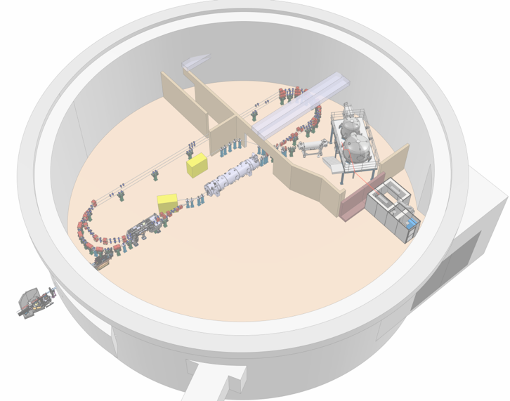

Project Progress Review (PPR) 1-2026
WP- 12 Gun installation progress and PERLE integration
Présenté par: Sylvain Brault
22 janvier 2026

Slide 2

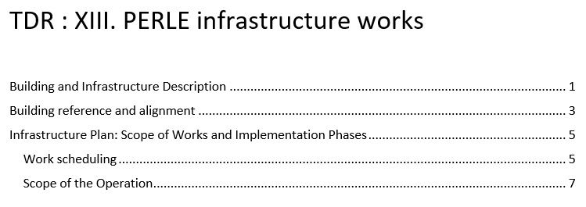
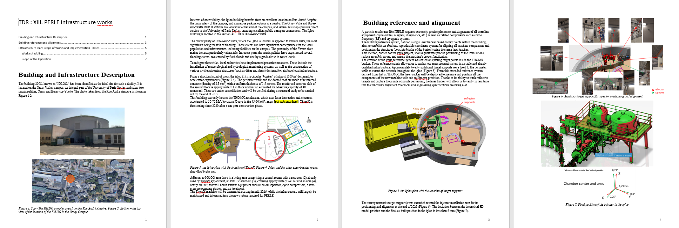
TDR
Point sur l’avancée
V2 finalisée
(Denis, Laurent, Sylvain)
Relecture interne

Slide 3
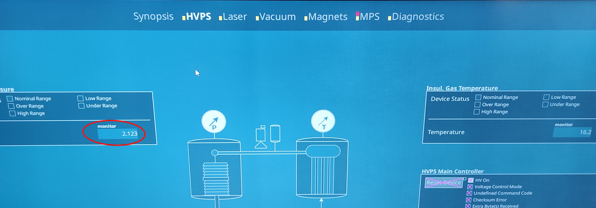
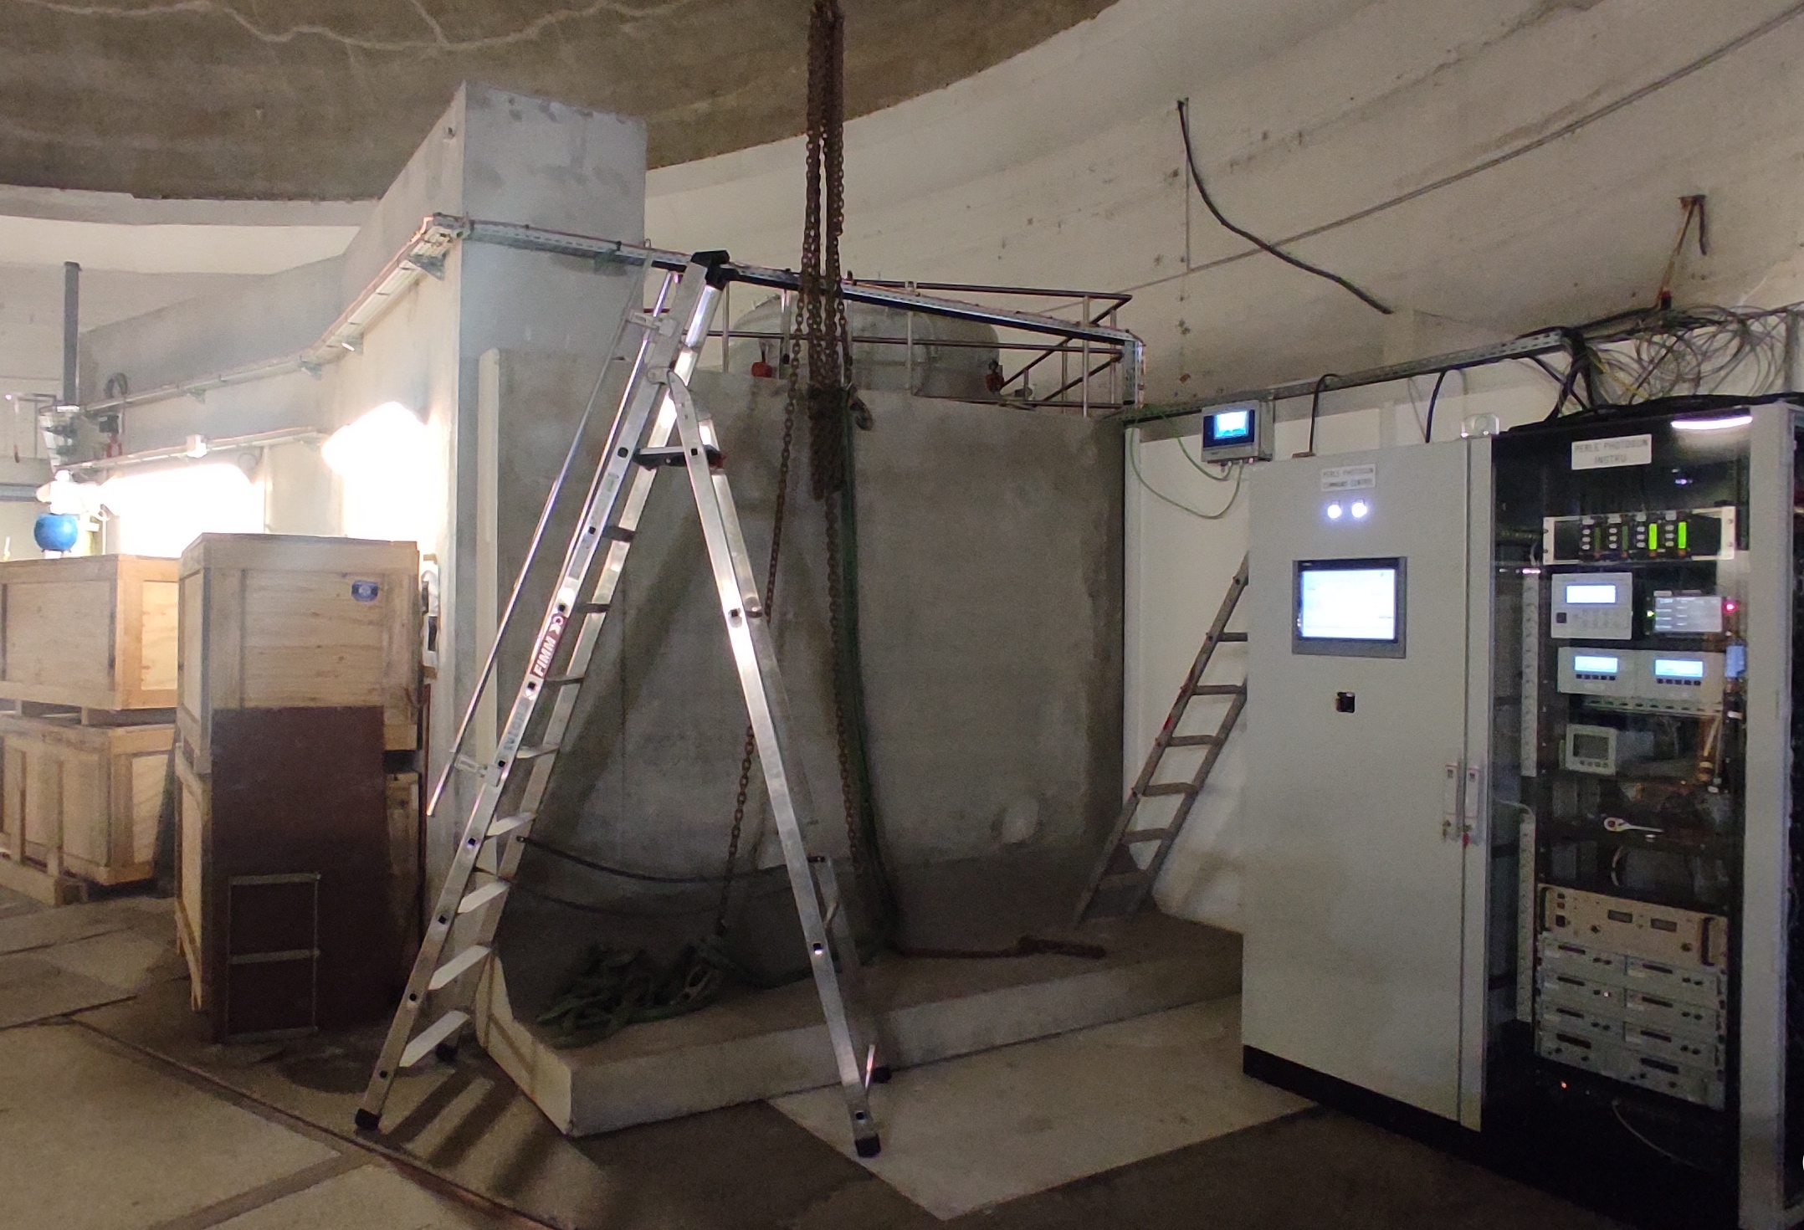
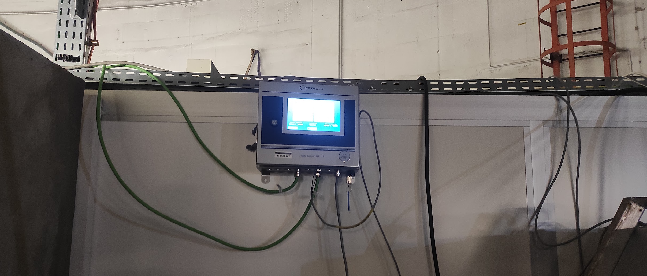
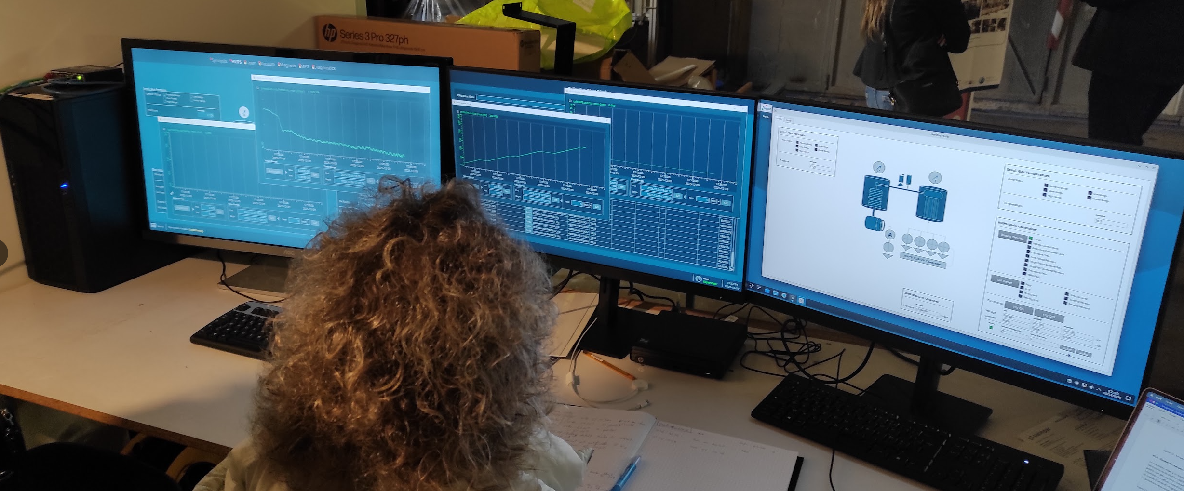

Etat d’avancement
Préparation au conditionnement HT
Fermeture du bunker
Remplissage des cuves N2 Ultrapur > 2 bar relatif
(- 28 mbar en 1 mois)
Mise en place sondes X (coté cuves et coté chambre)
Pression cuves
Fermeture Bunker
Lecture des balises X
Conditionnement HT
Montée progressive jusqu’à 300 kV : OK
Conditionnement du gun : Maud est aux manettes !

Slide 4
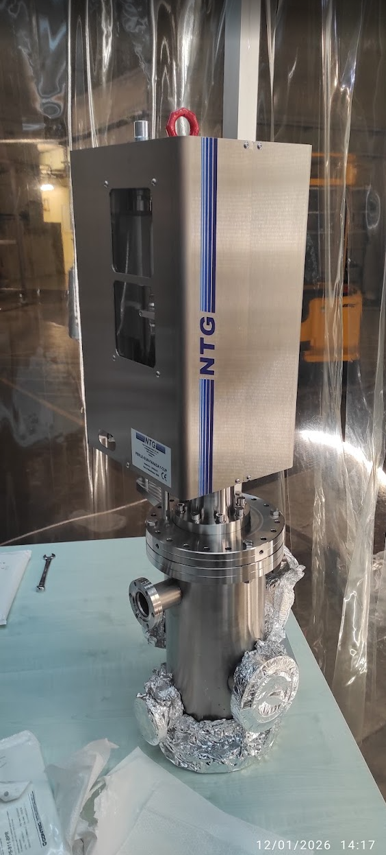
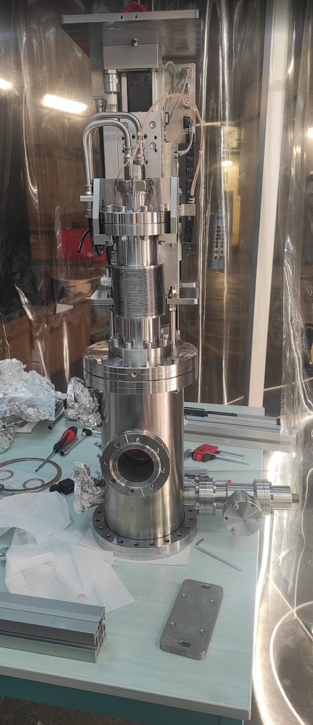
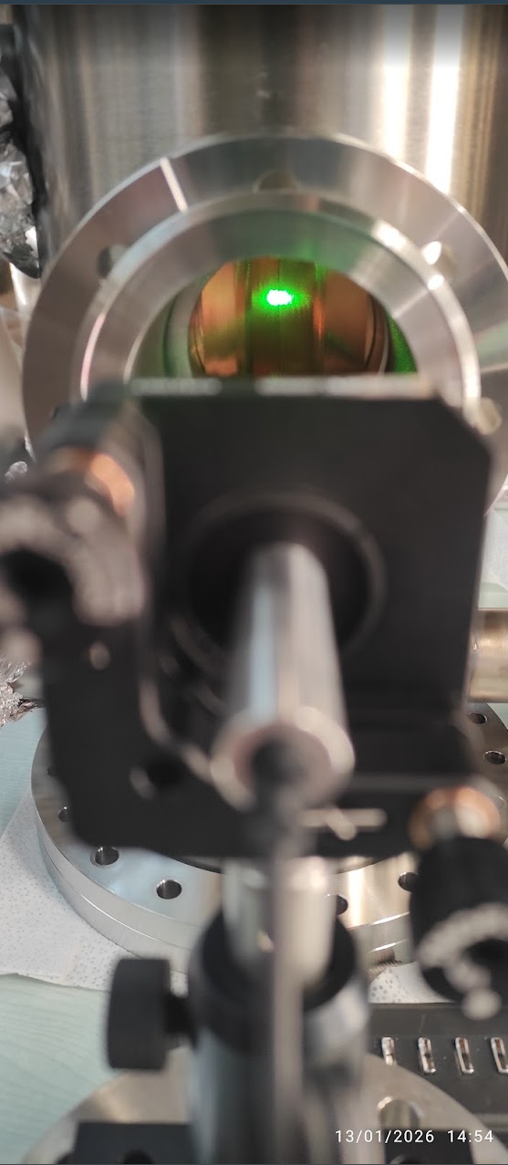
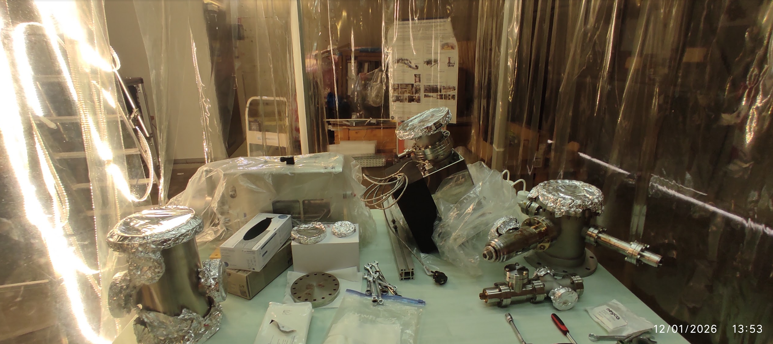
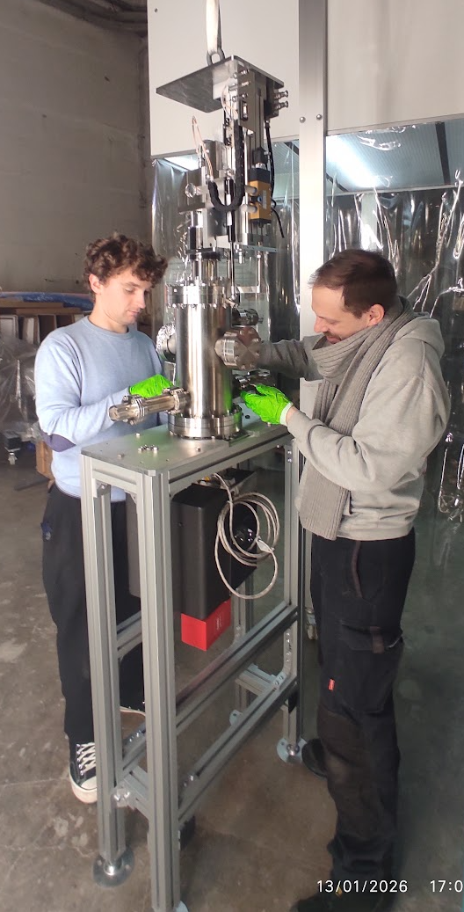
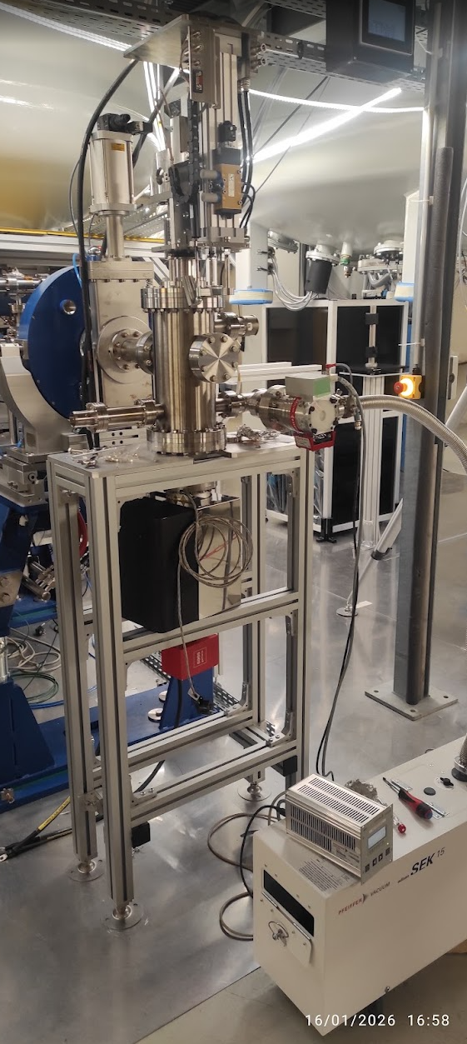

Etat d’avancement
Faraday Cup
Matériel sous flux
FC/chambre
FC/chambre retournée
Simulation faisceau dans FC
Centralisation matériel et mise en place flux dans l’igloo
Montage FC sur sa chambre : PB !!!
Montage FC sur sa chambre retournée: OK !!! (mais plus de translation )
Mise en place pompe, jauge, RGA, vanne …
Installation sur la ligne injection
Test étanchéité : OK !!!
Assemblage
Raccordement ligne injection

Slide 5
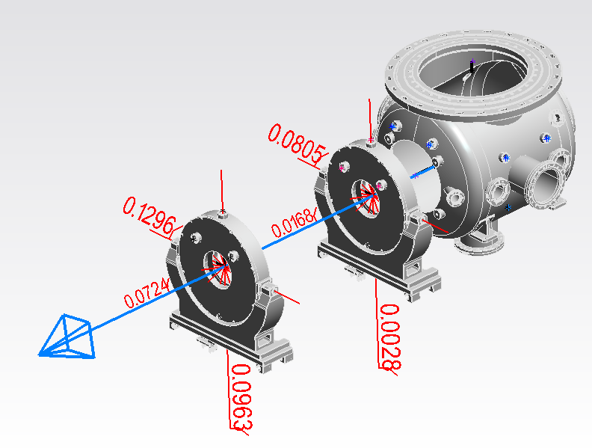
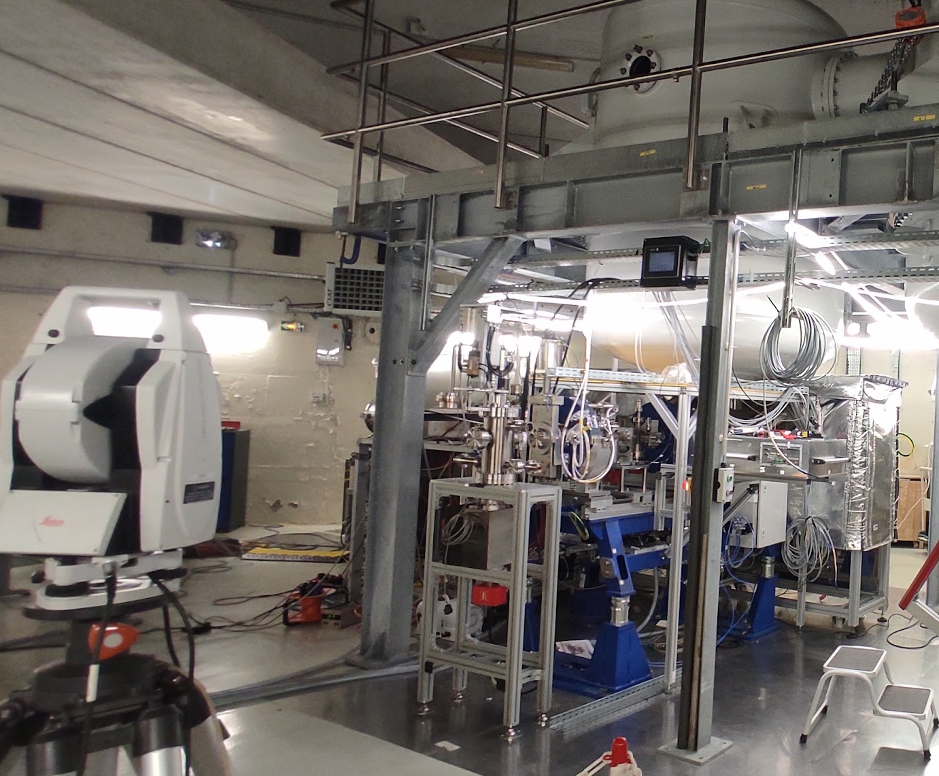
Etat d’avancement
Alignement des solénoïdes
Z
Z
Solénoïde n°2
Solénoïde n°1
Mesures tracker
Y0,13
*
Y0,08
X0,07
Positionnement des centres magnétique des solénoïdes sur l’axe faisceau: < 0,15mm
X
Z0,1
X
*
Y
Y
Axe faisceau
Axe faisceau
X0,02
Z0

Slide 6
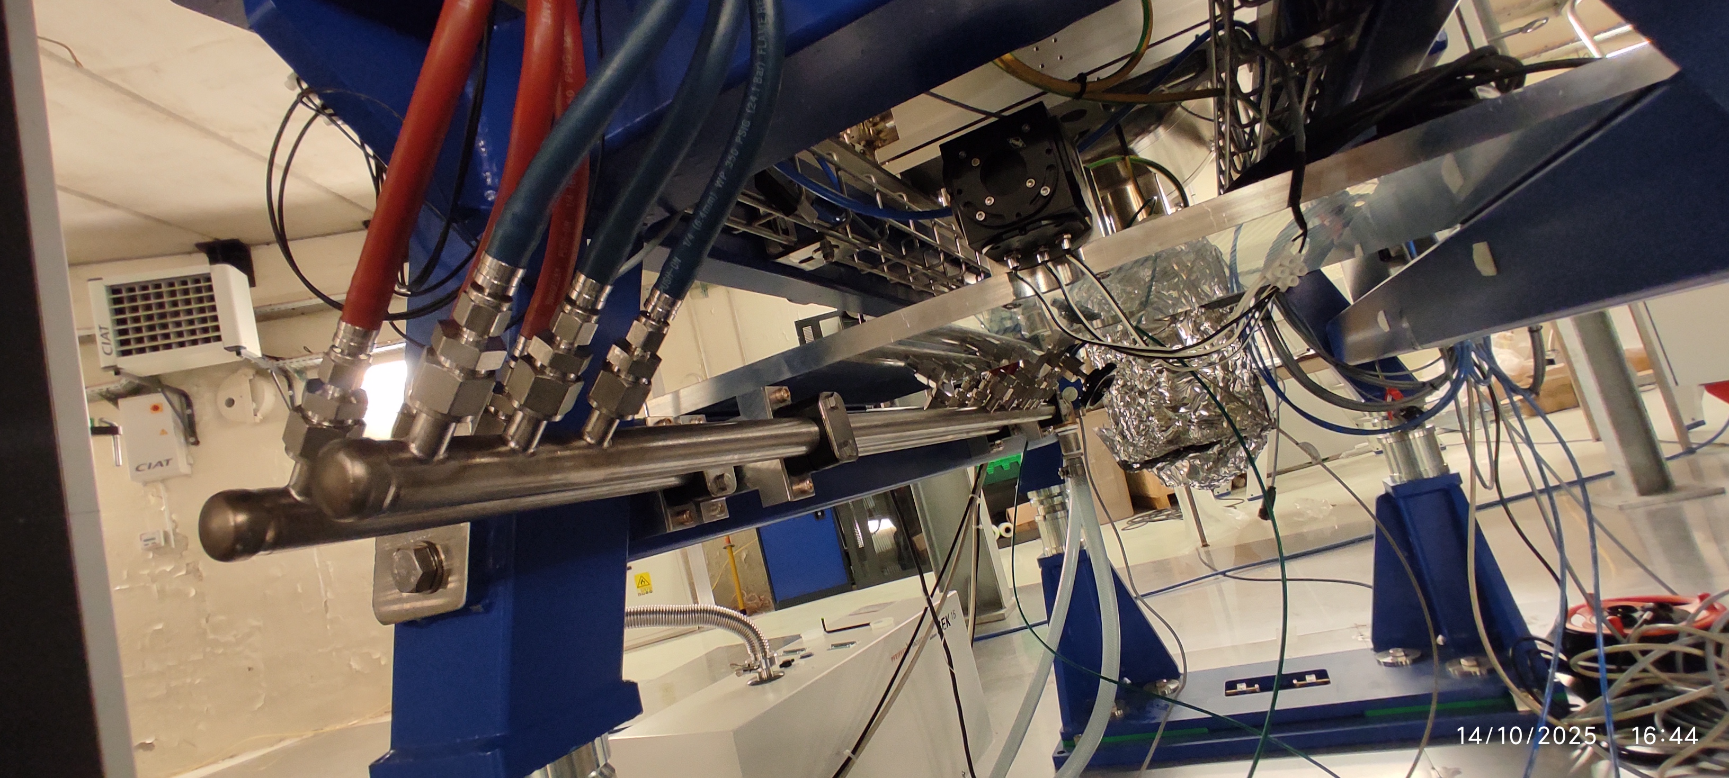
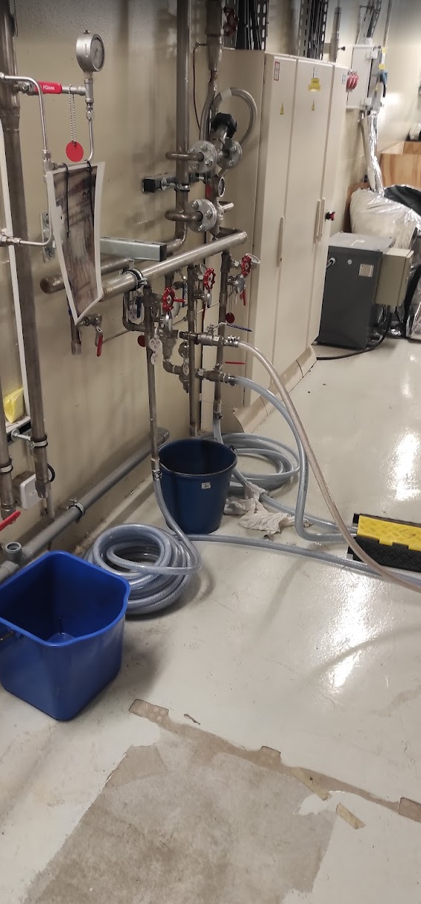
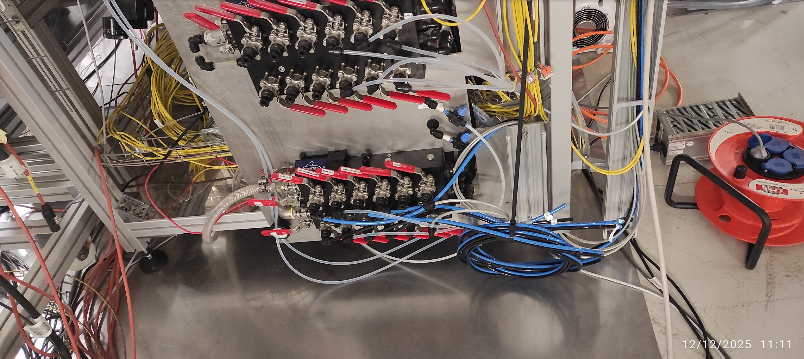
Etat d’avancement
Refroidissement hydraulique Gun
Mise en place de deux circuits :
Circuit PFF : OK
Circuit Solénoïdes : OK
Prévoir circuit Faraday cup et lecture température sur le circuit retour
Entrées/sorties solénoïdes
Raccordement nourrices ThomX
Entrées/sorties PPF

Slide 7
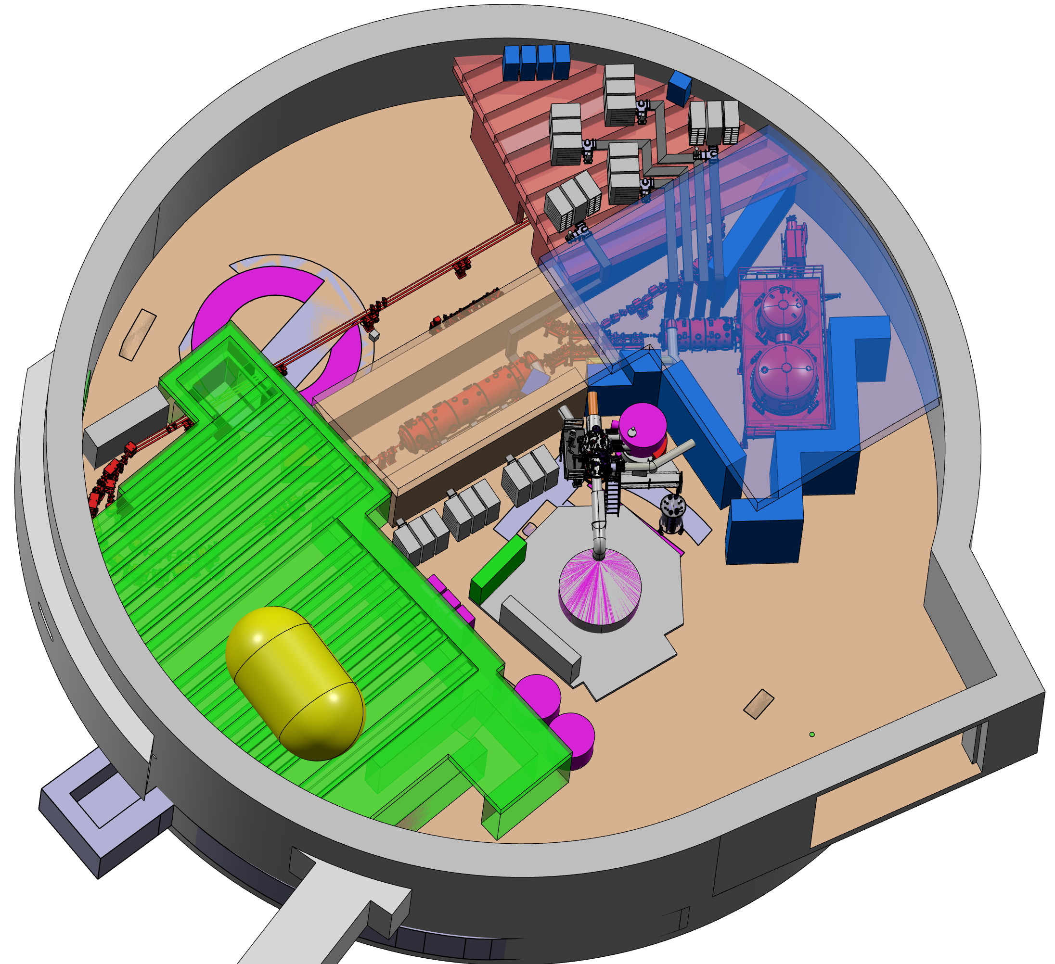
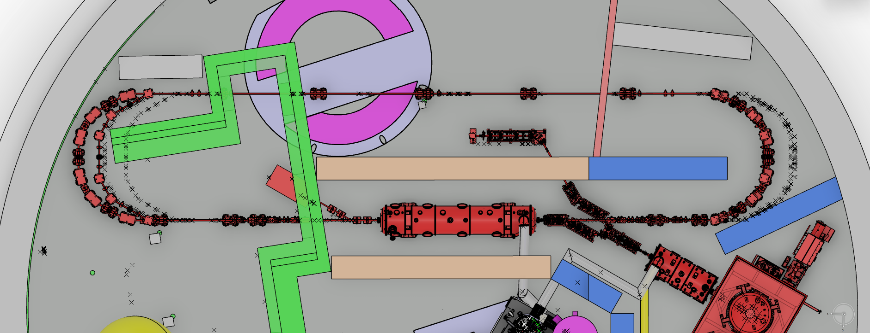
Etat d’avancement
Intégration: Mesh file
Mise à jour du mesh file en cours

Slide 8
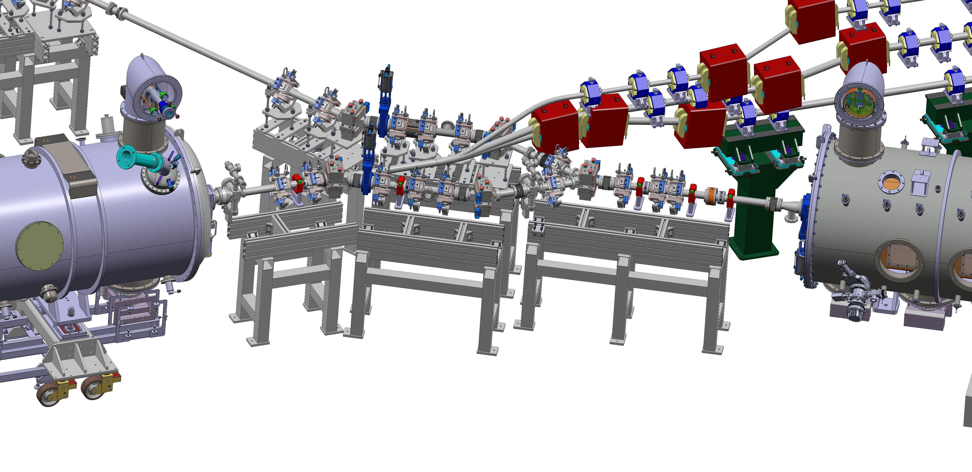
Etat d’avancement
Intégration: Ligne injection
Ajustement sur le nombre/position des équipements diagnostique et instrumentation

Slide 9


Planning et principaux jalons du WP
Activités des prochaines semaines
Remplissage 3 bars Azote Alphagaz2 des cuves HT
Conditionnement haute tension 390 kV Semaines 7-8-9
Etuvage lignes Tra, TRb et LL (en cours)
Préparation de MBE pour étuvage
Câblage gun/baie C&C
Déménagement du CC vers le poste de pilotage
Câblage solénoïdes, steerers, BPMs, caméra… (en cours)
Montage de la « ligne Laser » (en cours)
Alignement bras photocathode dans la chambre
…
Tâches sur le chemin critique pour premier faisceau mi-mars : un peu toutes (peu de marge)

Slide 10
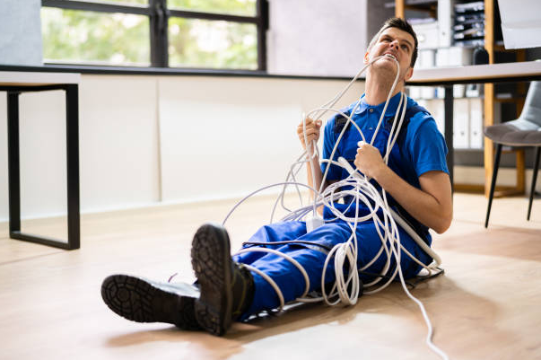
Besoins manquants RH et points de vigilance
Identifier les forces/expertises manquantes :
Câbleur: câblage entre le gun et l'armoire C&C
(≈1 semaine à temps plein)
Forces envisagées (si disponible) au laboratoire :
Frédéric Chatelet (semaine prochaine)
Disponibilité des ressources:
Bientôt la réparation du Cryomodule ESS (décalée S11 mars)
Retard à prévoir :
intégration 3D

